Slide 1
빅데이터(C) 반 PYTHON 전공 프로젝트
부천시 공공자전거 현황분석을 통한 추가 대여소 최적 위치 제안
자전거리두기조 : 강용, 박희망, 윤상원, 장소영

Slide 2


목차
01
02
03
04
현황 및 문제점
분석절차
모델링
분석결과 및 결론

Slide 3
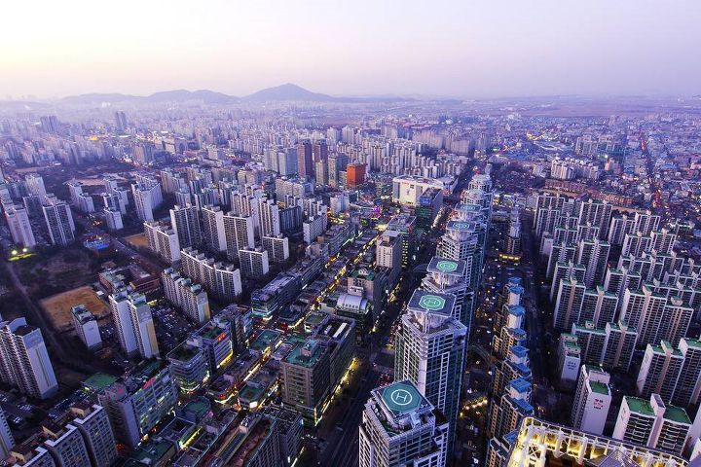
01. 현황 및 문제점
부천시의 높은 인구밀도
(2019년 10월 말 기준)
지자체명 | 면적(km²) | 인구수(명) | 인구밀도(명/km²)
부천시 | 53.4 | 831,701 | 15,575
수원시 | 121.0 | 1,195,204 | 9,878
고양시 | 268.1 | 1,061,929 | 3,961
용인시 | 591.3 | 1,057,086 | 1,788
성남시 | 141.7 | 943,585 | 6,659
(출처 : 경기도 인구통계, 지자체 홈페이지, 외국인 미포함)
[표1] 경기도 주요도시 인구밀도
부천시는 전국 최고 수준의 인구밀도 수치를 가지고 있습니다.
특히 경기도에서 인구밀도가 1만 명이 넘는 지역은 부천시가 유일합니다.
경기도내 50만 도시 중 인구밀도가 가장 낮은 평택시에 비해 무려 14배에 이르는 인구밀도를 가지고 있습니다.
Notes:
공공자전거 사업에 대한 이야기

Slide 4
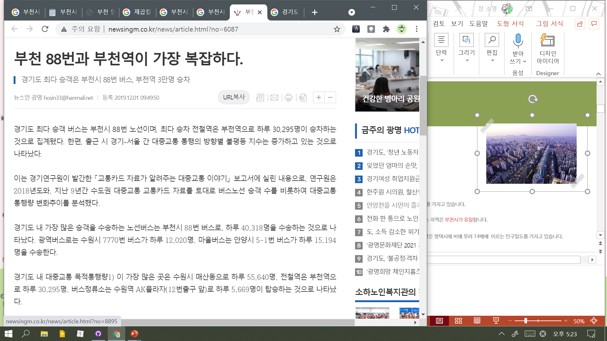
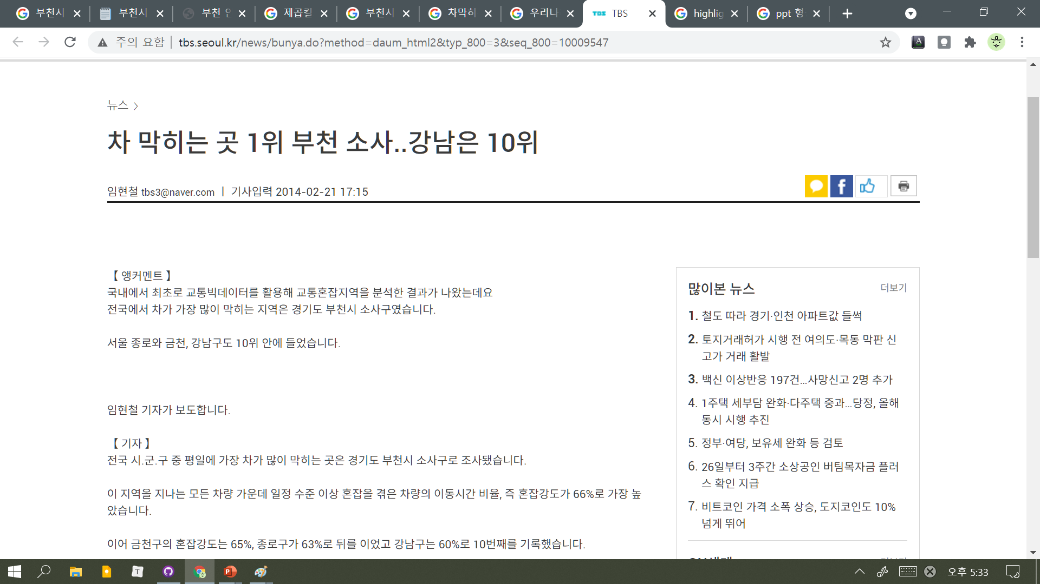
01. 현황 및 문제점
부천시의 복잡한 대중교통과 교통문제
부천시는 높은 인구밀도 뿐만 아니라
교통 또한 복잡하다는 도시문제를 가지고 있습니다.

Slide 5
01. 현황 및 문제점
부천시의 복잡한 대중교통과 교통문제
(출처 : 부천시 부천형 스마트도시 구축 기본계획(2019~2023)
[그림1] 부천시 분야별 도시문제
[그림2] 확대·보완이 필요한 부분
부천시의 교통문제는 수치자료 뿐만 아니라 시민들의 설문조사에서도 높은 순위를 차지하고 있음을 확인하여,
교통 문제의 해결이 필수적임을 시사하고 있습니다.

Slide 6
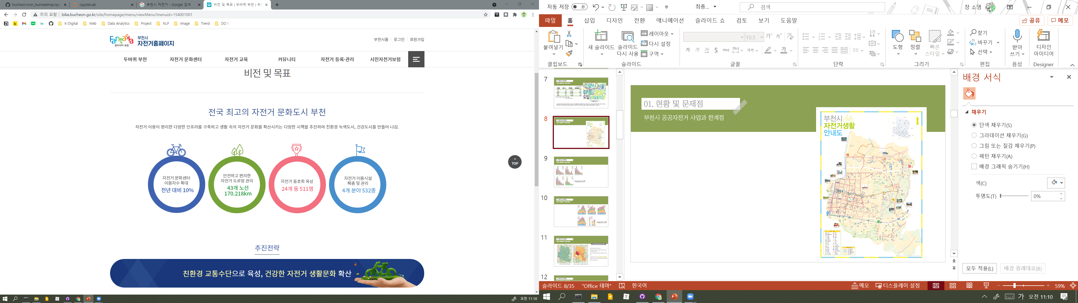
01. 현황 및 문제점
(출처 : 부천시자전거 홈페이지)
부천시 공공자전거 사업과 한계점
[그림3] 부천시의 비전 및 목표
[그림4] 부천시 자전거 도로 안내도
부천시는 자전거를 친환경 교통수단으로 육성시키고자 하는 목표를 가진 지자체입니다. 이러한 목표에 따라 자전거 도로를 확충하고, 자전거 이용시설 확충 및 공공 자전거 대여 사업을 진행하고 있습니다.

Slide 7


01. 현황 및 문제점
부천시 공공자전거 사업과 한계점
공공자전거는 국가나 지방자치단체에서 시민의 편의를 위해 만든 근거리 대중교통 수단으로 교통문제의 해결을 위해 많은 지자체에서 도입하는 시스템입니다.
부천시는 지난 2016년부터 장기 방치 자전거를 수거/재생하여 공공자전거로 활용하고 있습니다. 현재 자전거 무료 대여소(바이크 스테이션)는 부천시청역, 상동역, 신중동역, 부천역, 송내역, 부천시청, 굴포천의 총 7개소에 위치하고 있습니다.
하지만, 일일대여 및 30일 장기대여가 가능하나 시민 이용률이 낮다는 한계점을 가지고 있습니다. (출처 : 부천시 부천형 스마트도시 구축 기본계획(2019~2023)
부천시 공공자전거
무료 대여 사업

Slide 8

01. 현황 및 문제점
부천시 공공자전거 사업과 한계점
(2019년 10월 말 기준)
지자체명 | 면적(km²) | 인구수(명) | 인구밀도(명/km²)
부천시 | 53.4 | 831,701 | 15,575
수원시 | 121.0 | 1,195,204 | 9,878
고양시 | 268.1 | 1,061,929 | 3,961
용인시 | 591.3 | 1,057,086 | 1,788
성남시 | 141.7 | 943,585 | 6,659
(출처 : 경기도 인구통계, 지자체 홈페이지, 외국인 미포함)
[표1] 경기도 주요도시 인구밀도
[그림5] 워드클라우드(설명 추가 ! 검색기간, 검색어, 검색 사이트)
공공자전거 사업은 부천시 뿐만 아니라 다른 지자체에서도 진행하고 있는 사업입니다. 워드 클라우드의 결과 수원시, 고양시, 용인시와 같은 지역에서의 언급은 확인할 수 있었지만 부천시의 언급 결과는 없다는 점을 파악할 수 있습니다.

Slide 9
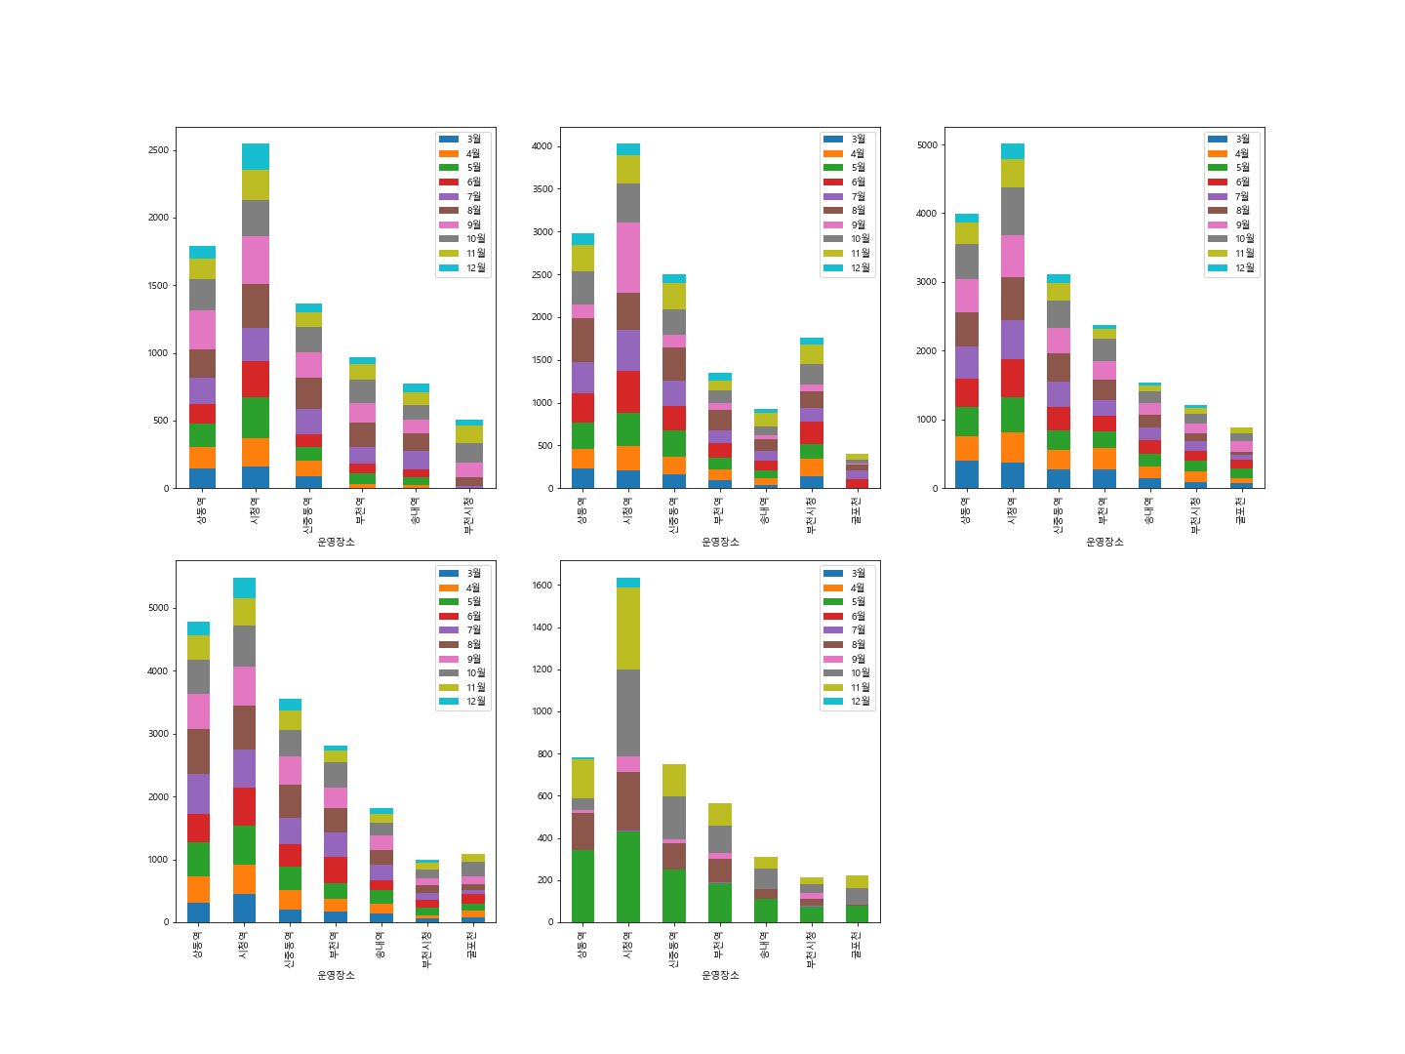
01. 현황 및 문제점
부천시 공공자전거 사업과 한계점
[그림6] 부천시 공공자전거 대여소별 이용현황
(위에서부터 순서대로 2016년 ~ 2020년)
편리한 자전거 이용을 목표로 삼고 있지만, 부천시의 공공자전거 사업의 현황을 살펴보면
시청역과 부천시청 주변에서의 이용률이 높다는 것을 파악할 수 있었습니다.

Slide 10
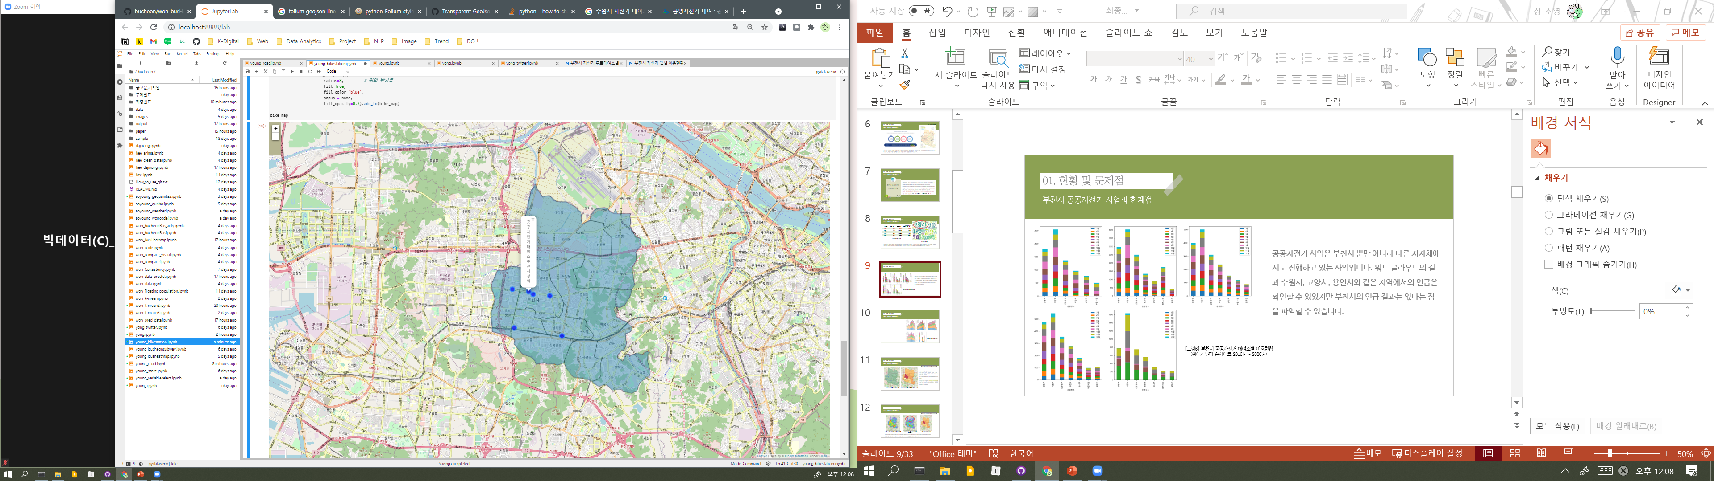
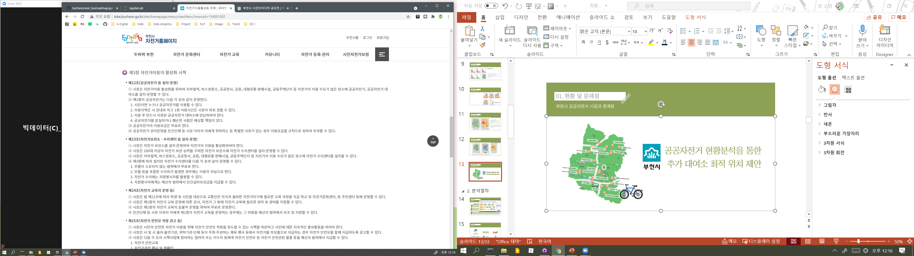
01. 현황 및 문제점
부천시 공공자전거 사업과 한계점
[그림7] 부천시 자전거이용활성화 조례
[그림8] 부천시 공공 자전거 이용률이 높은 지역
자전거이용활성화 조례에서는 지하철역, 공공청사, 공원, 대형유통, 판매시설, 공공주택단지 등에서 누구나 이용할 수 있어야 하지만 현재는 지하철역 근처 위주로만 대여소가 설치되어 있어 누구나 편리하게 이용하기에는 한계점이 존재합니다.

Slide 11
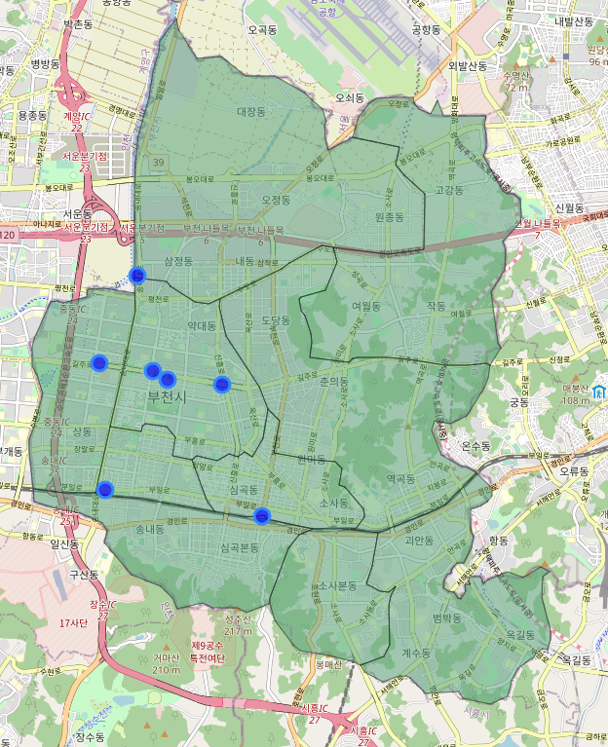
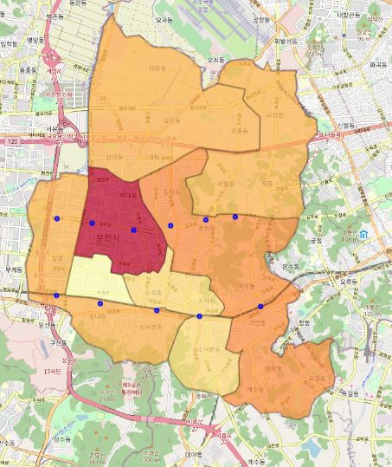
01. 현황 및 문제점
부천시 공공자전거 사업과 한계점
지하철 역에만 집중되어 있는 대여소
부천시의 공공자전거 대여소는
부천시청역, 상동역, 신중동역, 부천역, 송내역, 부천시청, 굴포천의
총 7개소의 공공자전거 대여소를 운영하고 있습니다.
하지만 대여소의 분포가 지하철역 근처에만 집중되어 있어 고르게 분포되어 있지 않다는 문제점을 파악할 수 있었습니다.
[그림9] 부천시 공공자전거 대여소 분포
[그림10] 부천시 행정동 별 인구분포와 지하철역의 분포

Slide 12
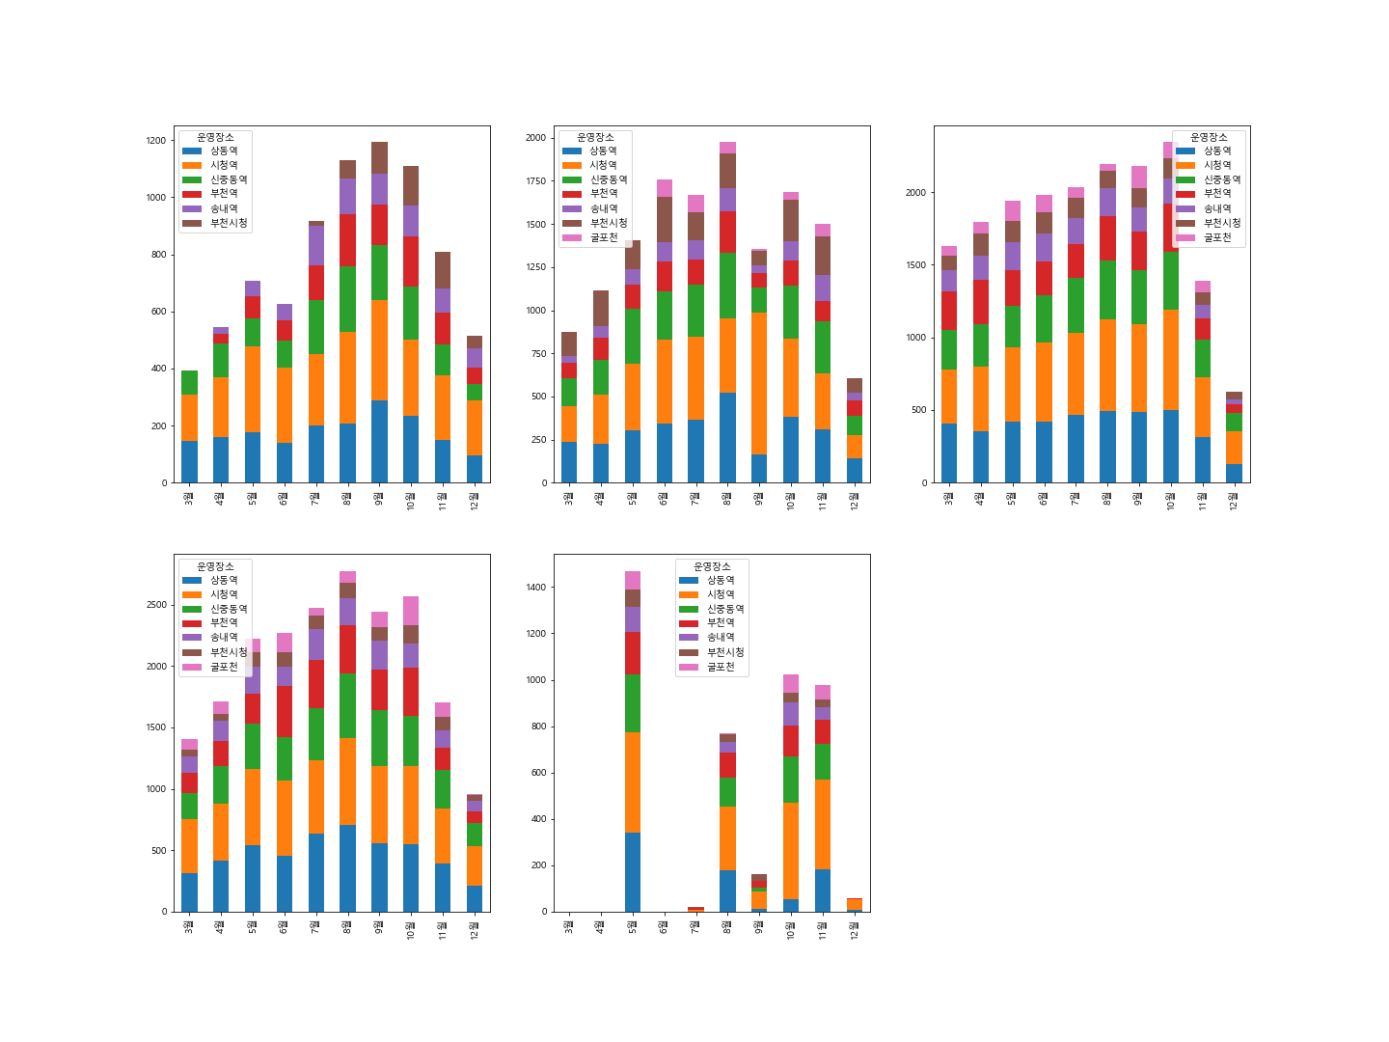
01. 현황 및 문제점
부천시 공공자전거 사업과 한계점
[그림7] 부천시 공공자전거 월별 이용현황
(위에서부터 순서대로 2016년 ~ 2020년)

Slide 13
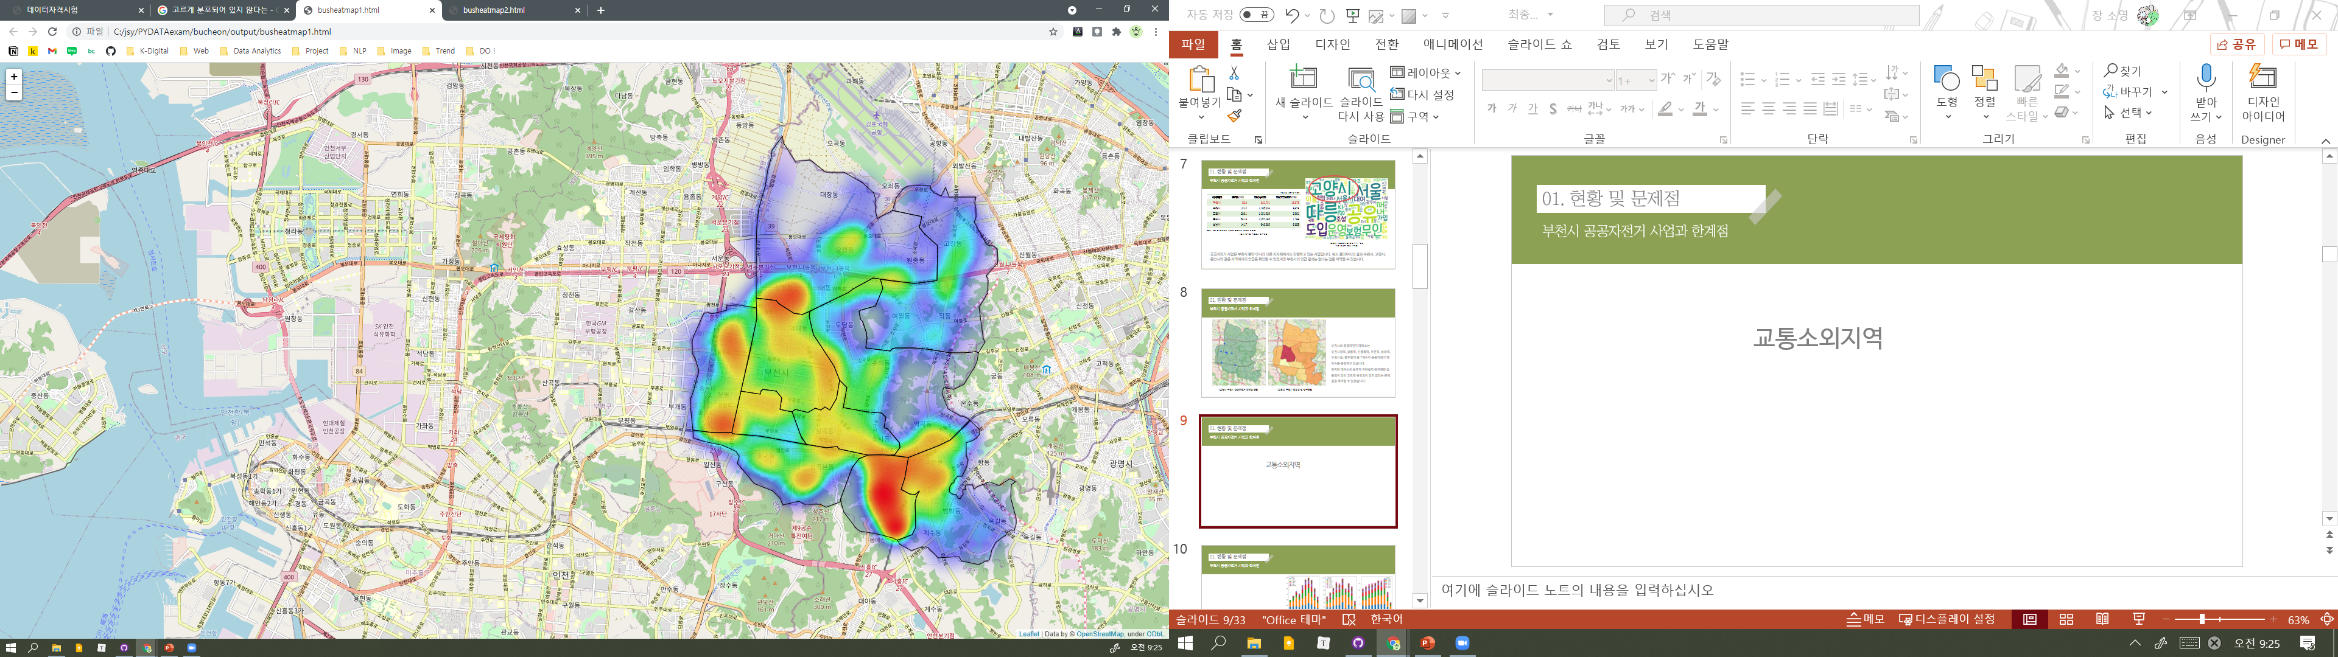
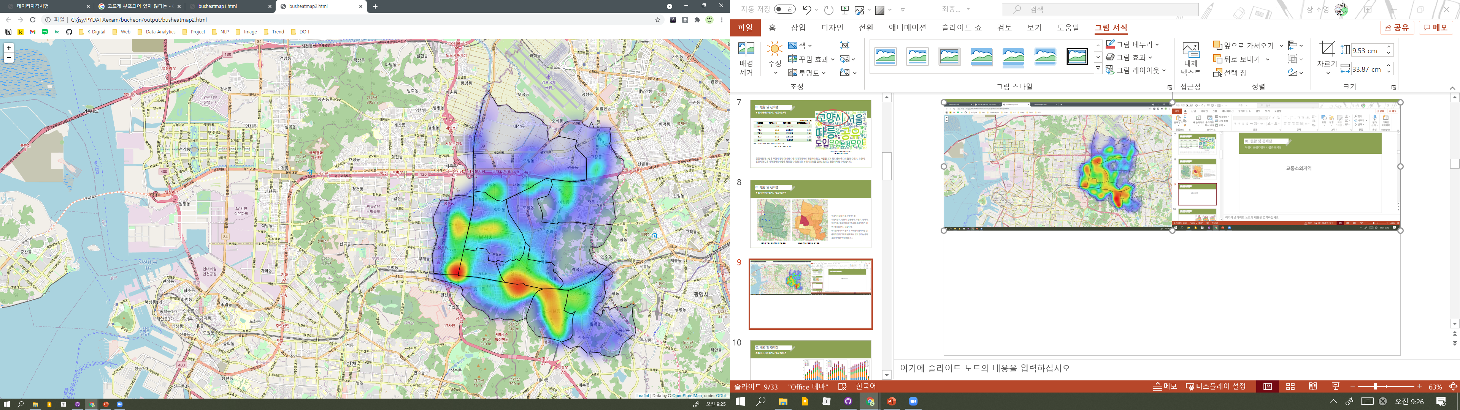
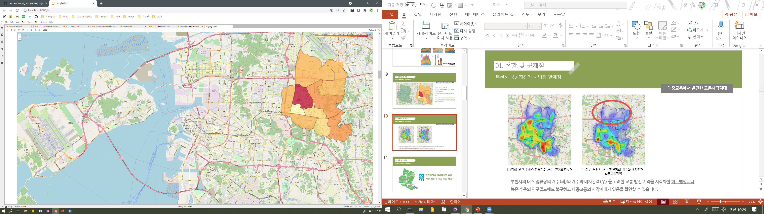
01. 현황 및 문제점
부천시 공공자전거 사업과 한계점
대중교통에서 발견한 교통사각지대
[그림11] 부천시 버스 정류장의 개수-교통발전지역
[그림12] 부천시 버스 정류장의 개수와 배차간격-교통발전지역
[그림13] 부천시 행정동별 인구밀도
부천시의 버스 정류장의 개수(그림11)와 개수와 배차간격(그림12)을 고려한 교통 발전 지역을 시각화한 히트맵 입니다.
높은 수준의 인구밀도에도 불구하고 대중교통의 사각지대가 있음을 확인할 수 있습니다.

Slide 14
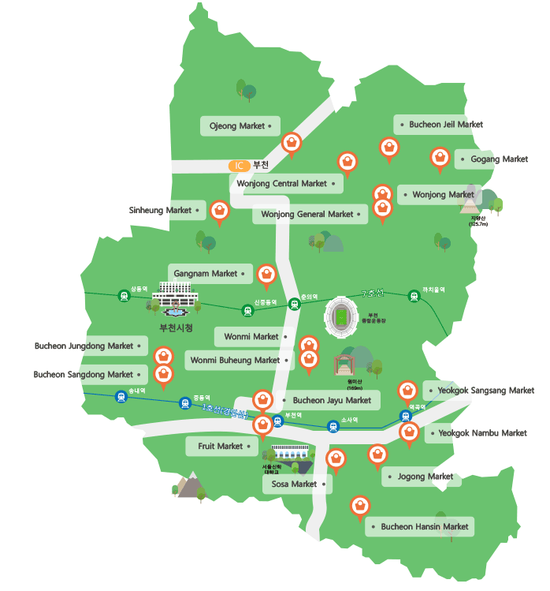

01. 현황 및 문제점
주제 소개
공공자전거 현황분석을 통한 추가 대여소 최적 위치 제안

Slide 15










02. 분석절차
이용 기술

Slide 16






02. 분석절차
수집한 데이터셋

Slide 17
02. 분석절차
변수 소개
데이터 수집 | 데이터 용도 | 데이터 추출 | 데이터 추출 값 기준 | 데이터 전처리 주요 방법
학교 현황 | 분석 | X,Y 좌표 | 교차로 | 경도, 위도 변환
유동인구 | 파악 | 경기 데이터 드림 | 인도
대여소 |  | 국토 | 자전거 도로
 | 파악 | 공공 데이터 포털
 | 파악 | 공공 데이터 포털

Slide 18
02. 분석절차
전처리

Slide 19
02. 분석절차
교통소외지역

Slide 20
02. 분석절차
다중회귀분석

Slide 21
02. 분석절차
학습데이터셋과 예측 데이터

Slide 22
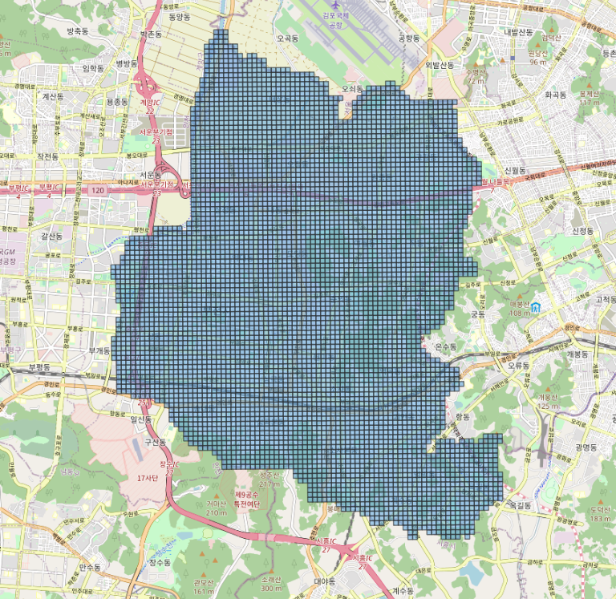
02. 분석절차

Slide 23
03. 모델링
모델 선택이유와 대여량 수요 예측 (다중회귀분석)

Slide 24
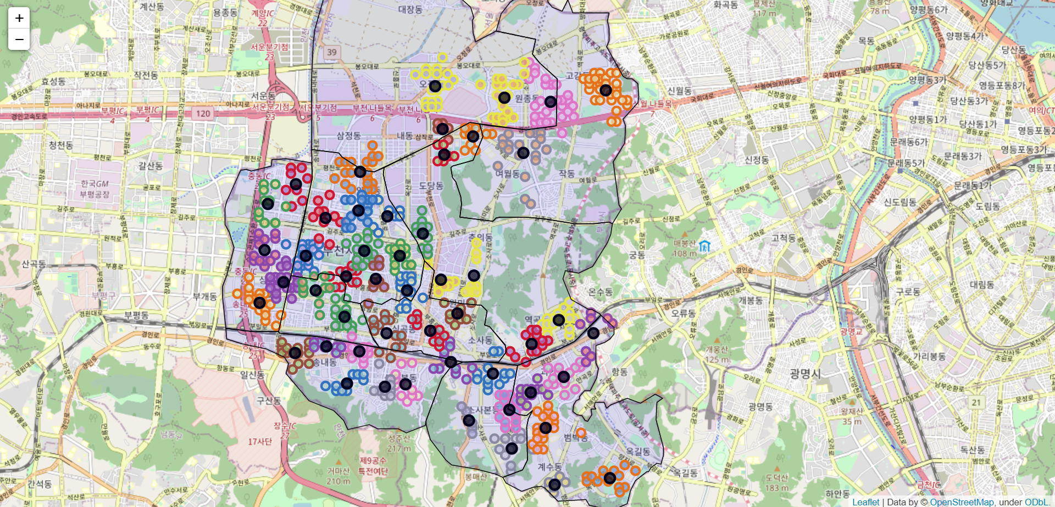
03. 모델링
모델링 바탕으로 후보군 추가 배치

Slide 25
04. 분석결과 및 결론
1안 : 부천시 자전거 대여 수요량 탑텐

Slide 26
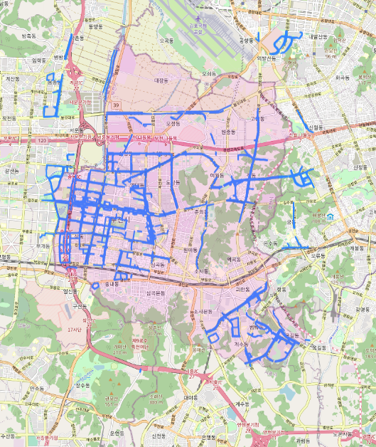
04. 분석결과 및 결론
2안 : 부천시 자전거 대여 수요량 탑 40

Slide 27
04. 분석결과 및 결론
기대효과 및 한계점
1
2
3
4

Slide 28
04. 분석결과 및 결론
느낀점

Slide 29
참고 문헌 및 사용 데이터
참고 문헌
2012. 공공자전거 효과 분석 및 발전방안. 한국교통연구원
2018. 부천형 스마트도시 구축 기본계획(2019~2023). 부천시
2018. 서울시 공공자전거 이용에 영향을 미치는 물리적 환경 요인 분석 – 대여소별 거리에 따른 요인의 영향력 차이를 중심으로. 대한국토·도시계획학회
2018. 공유 자전거 시스템의 수요기반 재배치. 한국경영과학회
2019. 대중교통현황조사 통계정보보고서. 국토교통부
2019. 네트워크 중심성 기반 서울시 공공자전거 서비스의 이용률 개선 방안 연구 : 서울시 종로구 사례를 중심으로. 대한교통학회
2019. 군집분석을 통한 공공자전거 수요예측. 대한산업공학회
2019. 2018년 대중교통 현황조사 – 종합결과 보고서 -. 국토교통부, 한국교통안전공단
2019. 기상인자와 공공자전거 대여율에 따른 데이터 분석 및 공공자전거 수요예측. 한국정보과학회

Slide 30
참고 문헌 및 사용 데이터
사용 데이터
 | 데이터셋 목록 | 활용 목적 | 출처
1 | 부천시 대중교통 데이터 | 분석 | 공공 데이터 포털
2 | 부천시 대중교통 데이터 | 파악 | 경기 데이터 드림
3 | 부천시 대중교통 데이터 |  | 국토
4 | 부천시 대중교통 데이터 | 파악 | 공공 데이터 포털
5 | 부천시 대중교통 데이터 | 파악 | 공공 데이터 포털

Slide 31
감사합니다 !

Slide 32
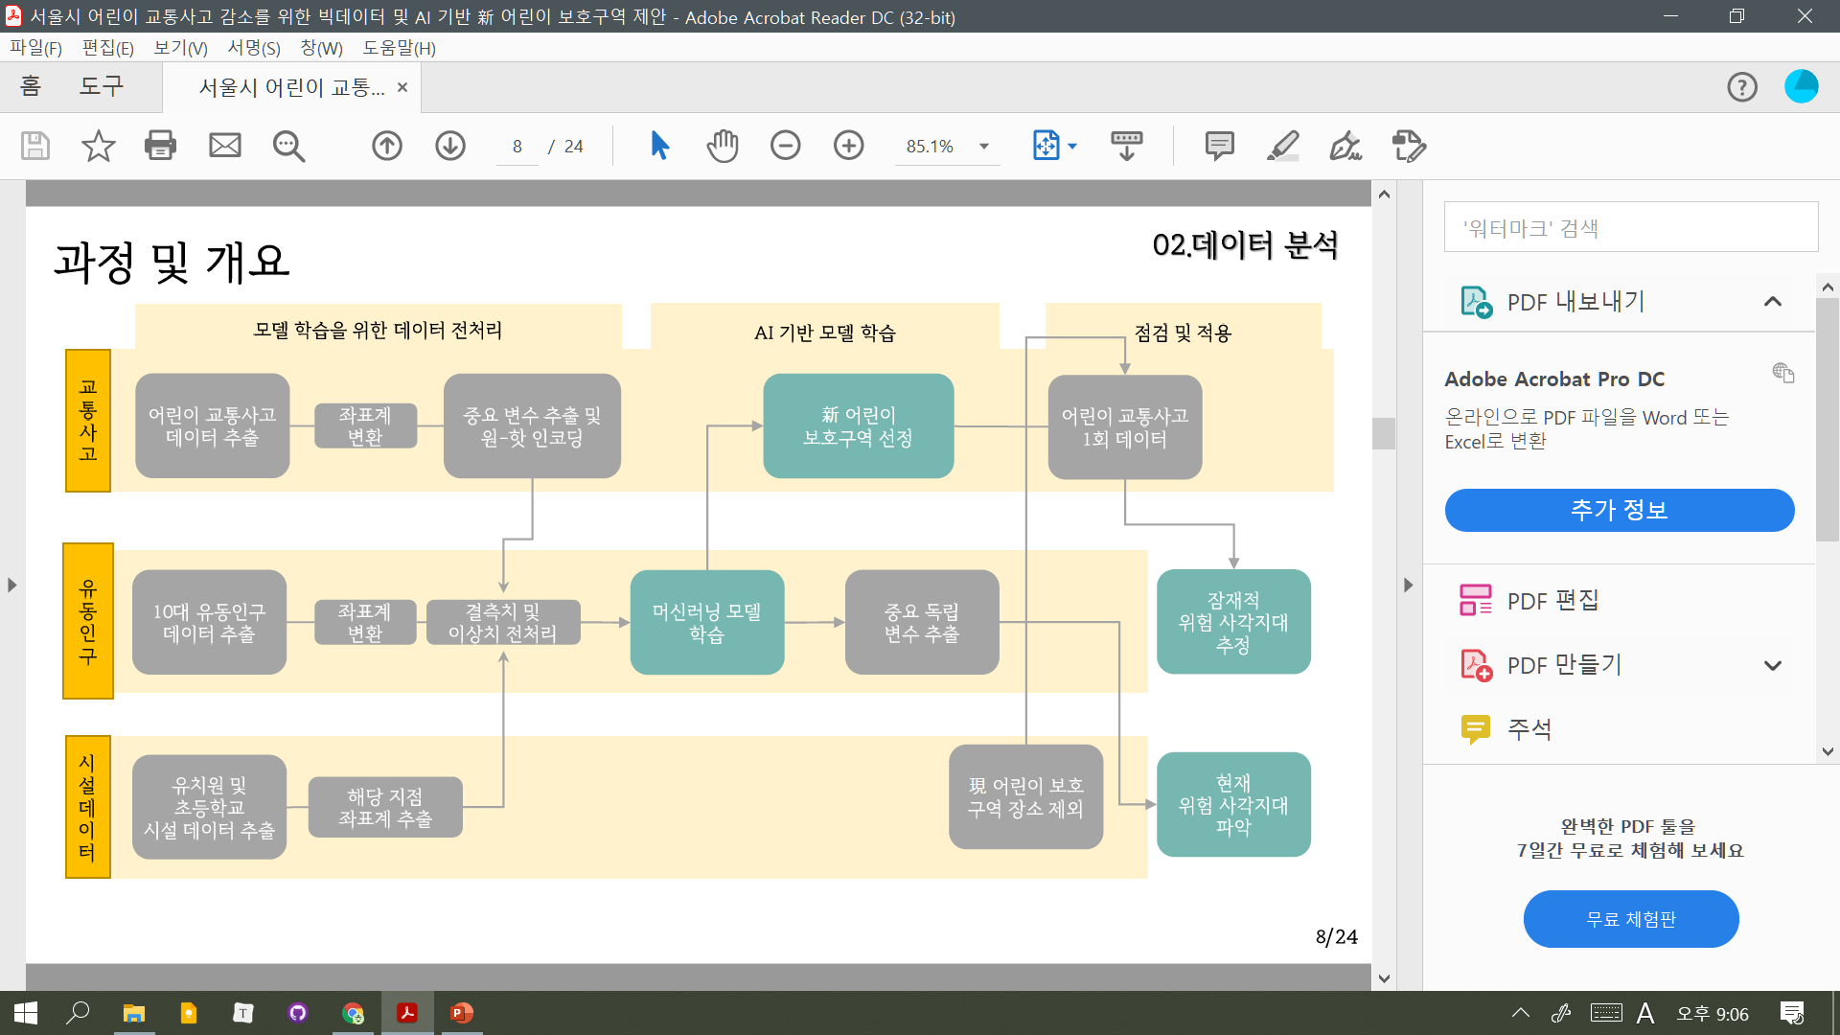
02. 분석절차
과정 및 개요
모델학습을 위한 데이터 전처리
AI 기반 모델학습
점검 및 적용

Slide 33
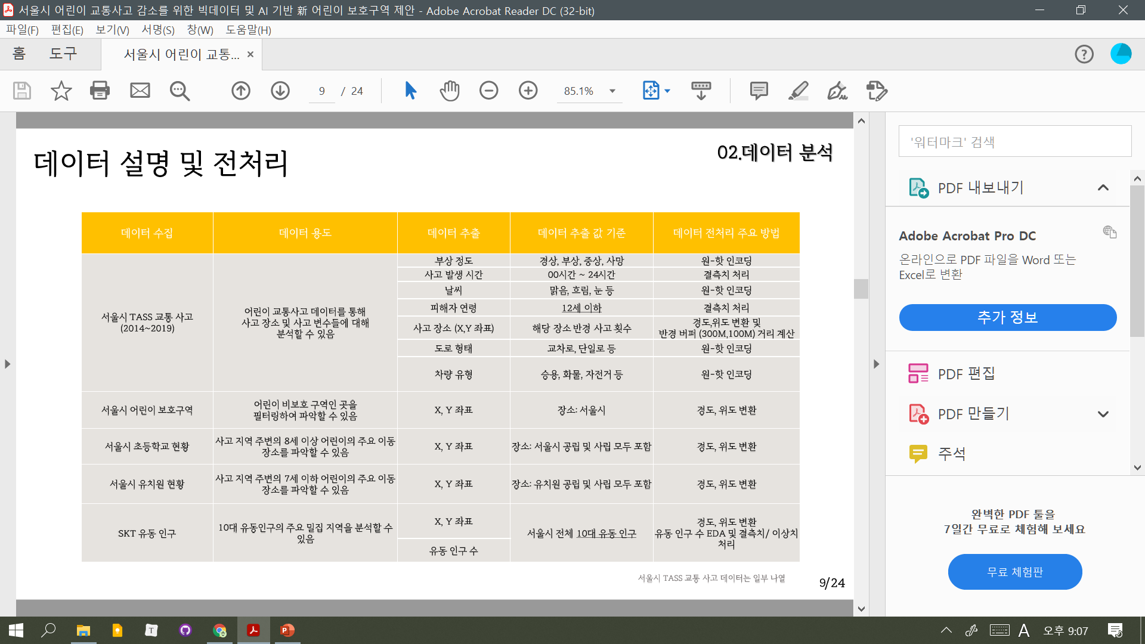

Slide 34
01. 현황 및 문제점
인터넷 뉴스 (Naver)
SNS , 블로그
공공 데이터

